Slide 1


Slide 2
Макроанализ маркетинг-планов
цена
Нужно знать ТРИ параметра:
S – стоимость PV =
Кв – Коэффициент выплат
M% - процент выплат по маркетингу
баллы

Slide 3

Макроанализ маркетинг-планов
цена
Нужно знать ТРИ параметра:
S – стоимость PV =
Кв – Коэффициент выплат
M% - процент выплат по маркетингу
баллы
Общий объем выплат Компании:

Slide 4
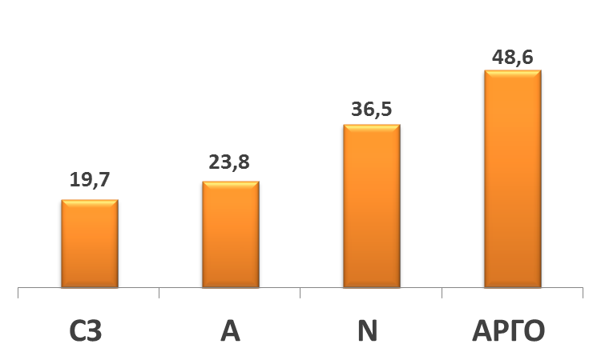
Сравнение Компаний
Компания | % выплат
СЗ | 19,7
A | 23,8
N | 36,5
АРГО | 48,6

Slide 5
Сравнение Компаний
Компания | % выплат
СЗ | 19,7
A | 23,8
N | 36,5
АРГО | 48,6
Компания | Минимальная активность руб. | Условия участия во 2 фазе (ГО/боковой объем) руб.
A | 9 400 | 940 000
N | 8 400 | 270 000
СЗ | 3 500 | 680 000
АРГО | ~ 1 250 !!! | ~ 12 500 !!!

Slide 6
Чем больше Ваш заработок в АРГО – тем больше здоровых людей вокруг

Slide 7


Slide 8


